Slide 1
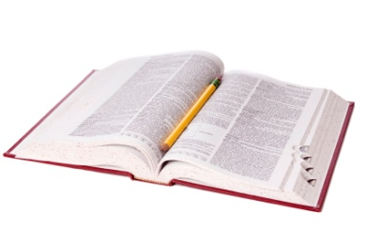
«Оттепель» в духовной жизни.
СССР в 1953 – 1964 гг.

Slide 2
«Оттепель» (1953-1964 гг.)
И.Эренбург в повести «Оттепель» назвал этот период «оттепелью», наступившей после долгой и суровой сталинской зимы.
Период «оттепели» характеризовался смягчением политического режима, началом процесса реабилитации жертв массовых репрессий 1930-х – начала 1950-х гг., расширением прав и свобод граждан, некоторым ослаблением идеологического контроля в области культуры и науки.

Slide 3
«Оттепель» (1953-1964 гг.)
Хрущевская «оттепель» конца 50-х-начала 60-х годов - это не весна, в том значении, как мы понимаем, но это надежды на весенние перемены в стране.
Поколение молодых людей стали называть шестидесятниками.
Термин впервые появился в заглавии опубликованной статьи С. Рассадина в декабре 1960 г. в журнале «Юность» о молодых писателях, их героях и читателях.
Шестидесятников объединяло обостренное чувство ответственности за судьбу страны и убежденность в возможности обновления советской политической системы.

Slide 4
«Оттепель» (1953-1964 гг.)
Оттепель проявилась не только в снятии наиболее жестких ограничений на деятелей культуры, но и в постепенном возобновлении культурных связей с зарубежными странами.
1957 г. – в Москве прошел Всемирный фестиваль молодежи и студентов, положивший начало регулярным контактам советской молодежи с зарубежными сверстниками.

Slide 5
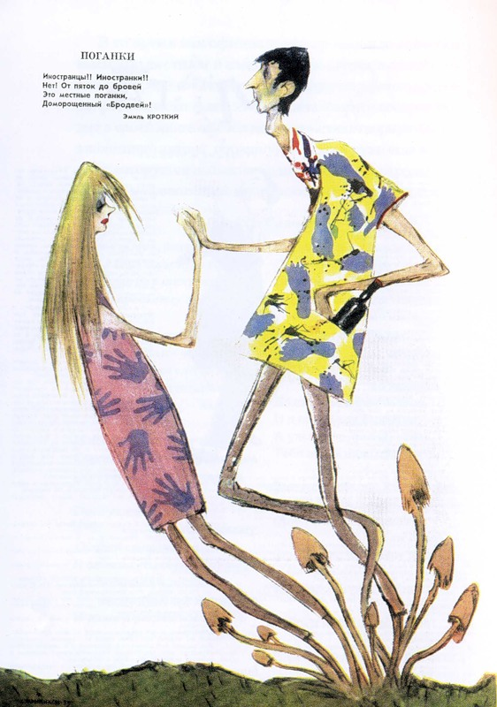
«Оттепель» (1953-1964 гг.)
В 1957 г. после международного фестиваля молодежи на улицах появились стиляги – молодежь, одетая по западной моде.
Власть пыталась держать эти процессы под контролем.
Стиляг осуждали и высмеивали.

Slide 6
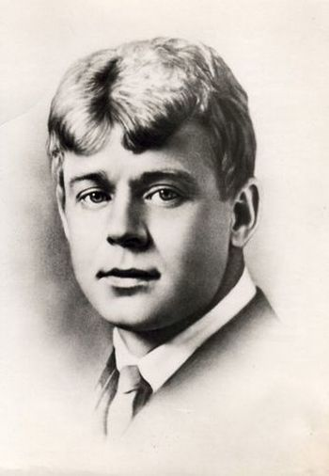
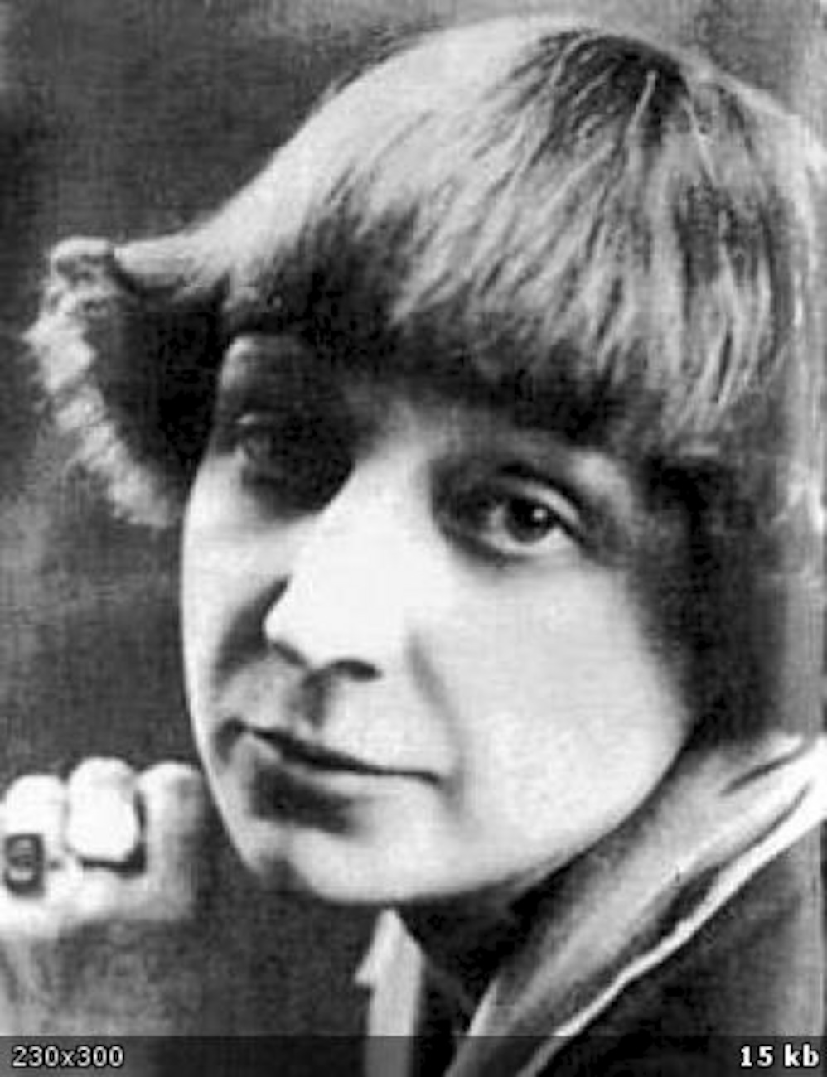
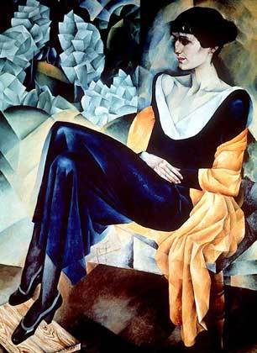
«Оттепель» (1953-1964 гг.)
Советский читатель заново открыл для себя многих авторов, имена которых замалчивались в 1930-1940-е гг. : заново вошли в литературу С.А. Есенин, М.И. Цветаева, А.А. Ахматова
С.А. Есенин
М.И. Цветаева
А.А. Ахматова

Slide 7
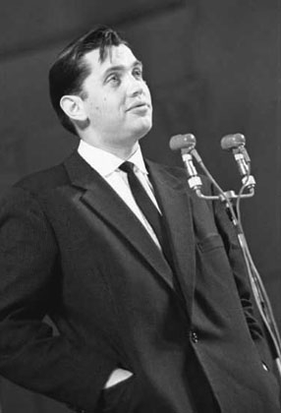
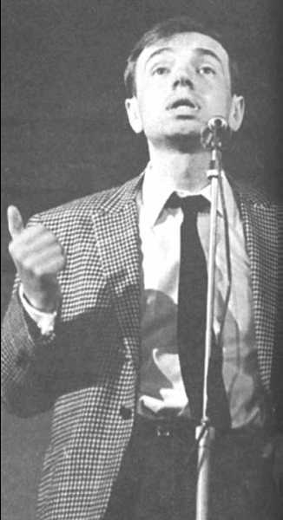
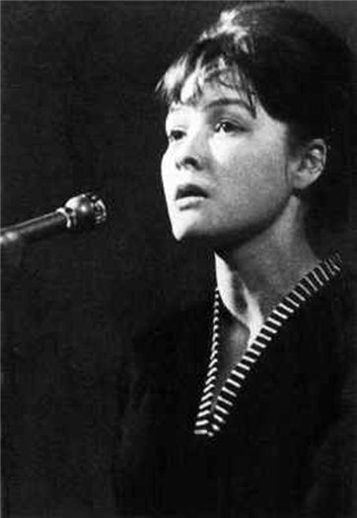
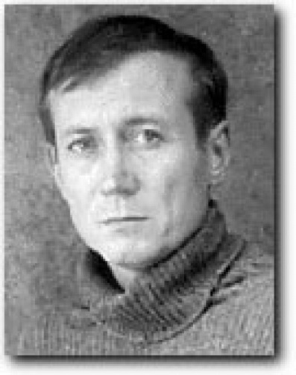
«Оттепель» (1953-1964 гг.)
Характерной чертой эпохи стал массовый интерес к поэзии.
В это время появилась целая плеяда замечательных поэтов – «шестидесятников»: Е. А. Евтушенко, А.А. Вознесенский, Б.А. Ахмадулина, Р.И. Рождественский.
Р. Рождественский
А. Вознесенский
Б. Ахмадулина
Е. Евтушенко

Slide 8
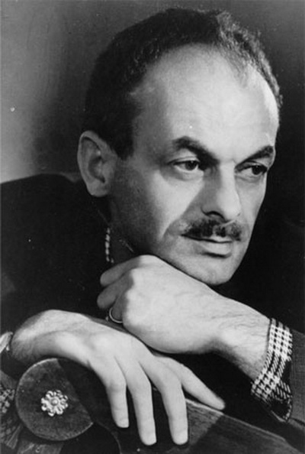
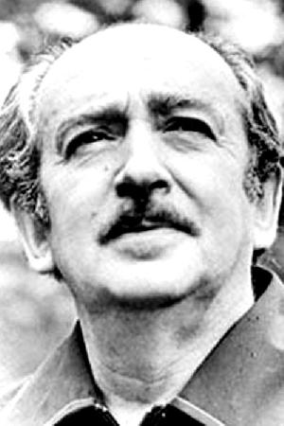
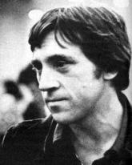
«Оттепель» (1953-1964 гг.)
Широкую популярность обрел жанр авторской песни, в которой автором текста, музыки и исполнителем являлся, как правило, один человек.
А.А. Галич, Б.Ш. Окуджава, В. С. Высоцкий – настоящие властители дум молодежи 1960-1970-х гг.
Б. Окуджава
А. Галич
В. Высоцкий

Slide 9
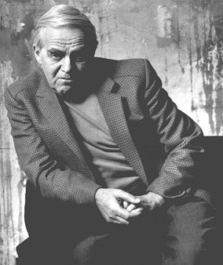
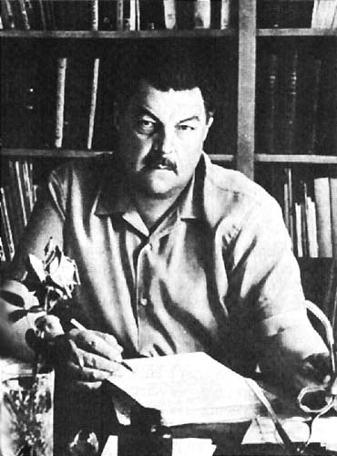
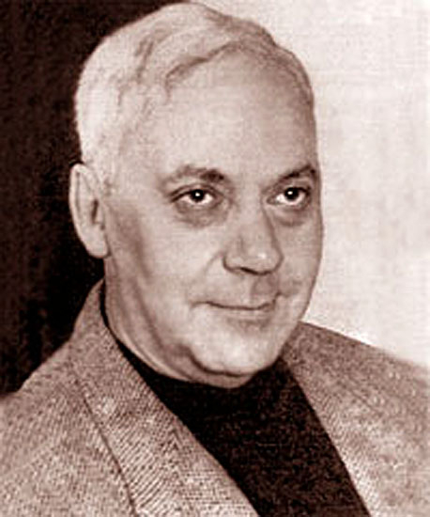
«Оттепель» (1953-1964 гг.)
Особым духом творческих исканий проникнута литература писателей – «шестидесятников»:
Д.А. Гранина «Иду на грозу»,
Ю.П. Германа «Дорогой мой человек»,
писателя – фантаста И.А. Ефремова «Туманность Андромеды».
Д. Гранин
И. Ефремов
Ю. Герман

Slide 10
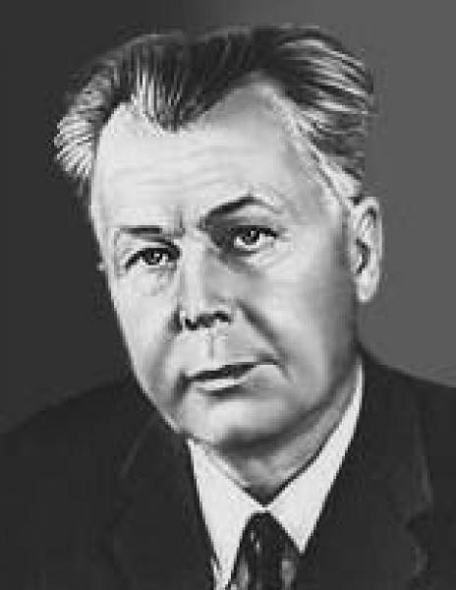
«Оттепель» (1953-1964 гг.)
Важную роль в литературной жизни 1960-х гг. играли литературные журналы.
1955 г. – вышел первый номер журнала «Юность».
Особую популярность среди читателей обрел журнал «Новый мир», главный редактор А.Т. Твардовский
А. Твардовский

Slide 11
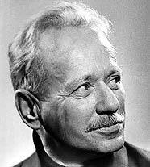
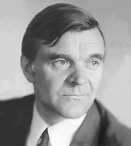
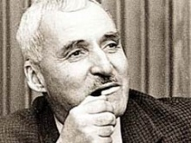
«Оттепель» (1953-1964 гг.)
В произведениях, посвященных Великой Отечественной войне, героически возвышенные образы сменяются изображением тяжести военных будней.
Новую правду о войне раскрывали в своих произведениях
Ю.В. Бондарев «Батальоны просят огня»,
М. А. Шолохов «Судьба человека»,
К. М. Симонов «Живые и мертвые».
М. Шолохов
Ю. Бондарев
К. Симонов

Slide 12
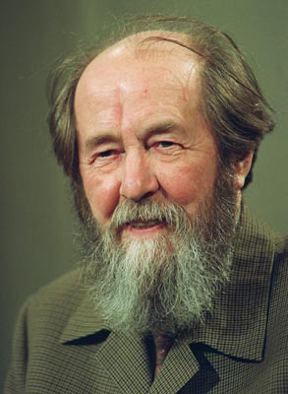
«Оттепель» (1953-1964 гг.)
Большим событием стала публикация в 1962 г. на страницах журнала «Новый мир» повести А.И. Солженицына «Один день Ивана Денисовича», где автор на основании собственного лагерного опыта размышлял о жертвах сталинских репрессий.
А.И. Солженицын

Slide 13
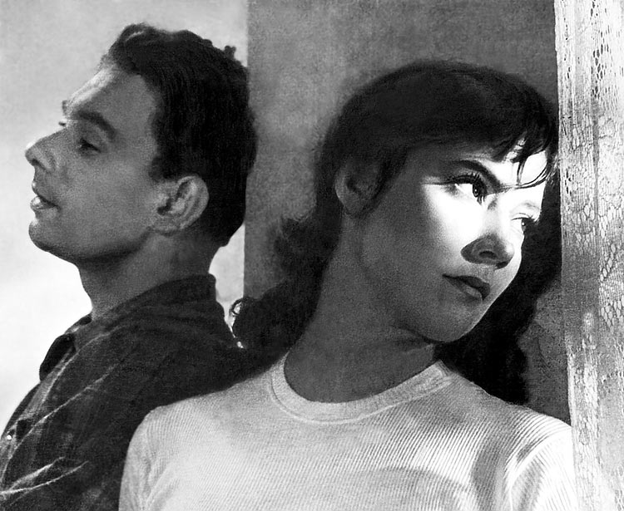
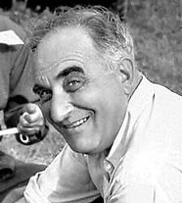
«Оттепель» (1953-1964 гг.)
Лучшие фильмы первых лет «оттепели» также показывают «человеческое лицо» войны:
«Летят журавли» по пьесе В. Розова «Вечно живые», режиссер М.К. Калатозов.
М. Калатозов

Slide 14
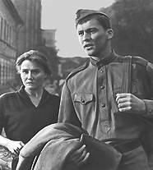
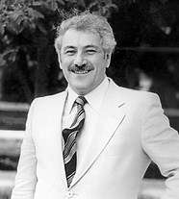
«Оттепель» (1953-1964 гг.)
«Баллада о солдате», режиссер Г.Н. Чухрай.

Slide 15
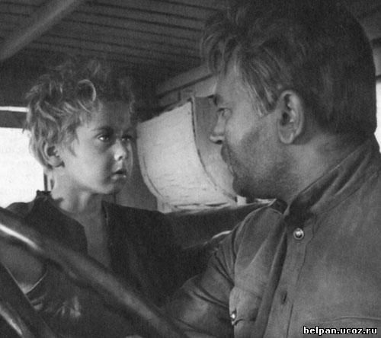
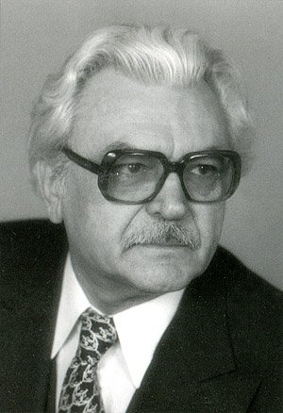
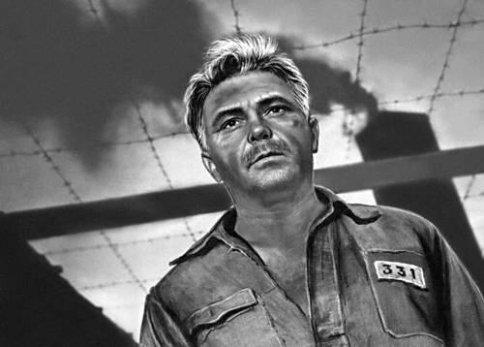
«Оттепель» (1953-1964 гг.)
«Судьба человека» по повести М. А. Шолохова, режиссер С.Ф. Бондарчук.

Slide 16
«Оттепель» (1953-1964 гг.)
Однако внимание властей к литературно-художественному процессу как зеркалу общественных настроений не ослабевало.
Цензура тщательно отыскивала и уничтожала любые проявления инакомыслия.
Так рукопись романа В.С. Гроссмана «Жизнь и судьба», о судьбе, жертвах и трагедии ввергнутого в войну народа, была изъята у автора органами госбезопасности.
По сохранившимся в списках двум экземплярам роман был опубликован в СССР только в годы перестройки.

Slide 17
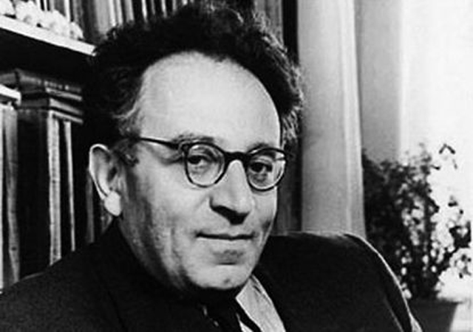
«Оттепель» (1953-1964 гг.)
В. Гроссман

Slide 18
«Оттепель» (1953-1964 гг.)
В конце 1950-х гг. возник литературный самиздат.
Так назывались ходившие в списках в виде машинописных, рукописных или фотокопий издания не прошедших цензуру произведений переводных иностранных и отечественных авторов.
В самиздатовских копиях распространялись стихи М.И. Цветаевой, А.А. Ахматовой, Н. С. Гумилева, молодых современных поэтов.

Slide 19
«Оттепель» (1953-1964 гг.)
Другим источником знакомства с неподцензурным творчеством стал «тамиздат» - печатавшиеся за границей произведения отечественных авторов, возвращавшиеся затем окольными путями на родину к своему читателю.
Так произошло с романом Б.Л. Пастернака «Доктор Живаго», который с 1958 г. распространялся в самиздатовских списках в узком кругу заинтересованных читателей.

Slide 20
«Доктор Живаго»
В СССР роман готовили к публикации в «Новом мире», но книгу запретили как «проникнутую духом неприятия социалистической революции».
В центре внимания – судьбы интеллигенции в вихре событий революций и Гражданской войны.
После присуждения Б.Л. Пастернаку в 1958 г. Нобелевской премии по литературе в СССР развернулась кампания по травле писателя.
Пастернак был исключен из Союза писателей СССР.
Писатель категорически отверг требования властей покинуть страну, но был вынужден отказаться от премии.
Конфликт губительным образом сказался на здоровье писателя – 30 мая 1960 г. его не стало.

Slide 21
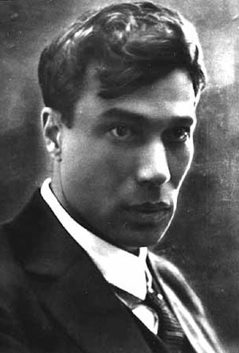
«Оттепель» (1953-1964 гг.)
«Я пропал, как зверь в загоне,
Где-то воля, люди, свет.
А за мною шум погони,
Мне наружу хода нет…
Что ж посмел я намаракать,
Пакостник я и злодей?
Я весь мир заставил плакать
Над красой земли моей»
Б. Пастернак

Slide 22
«Оттепель» (1953-1964 гг.)
Процессы обновления затронули и изобразительное искусство.
Шестидесятые годы – время становления так называемого «сурового стиля» в советской живописи.
В полотнах Д. Д. Жилинского «Молодые скульпторы», В.Е. Попкова «Строители Братской ГЭС» реальность предстает без обычной в 1940-1950-е гг. лакировки, нарочитой праздничности и парадности.

Slide 23
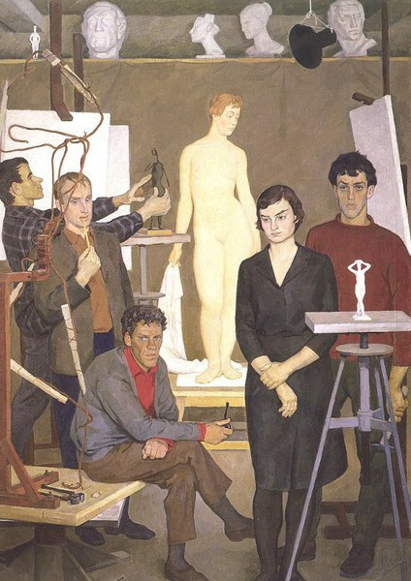
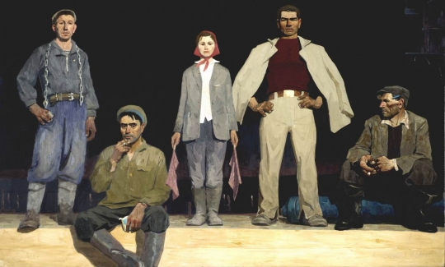
«Оттепель» (1953-1964 гг.)
В.Е. Попков
Строители Братской ГЭС
Д.Д. Жилинский
Молодые скульпторы

Slide 24
«Оттепель» (1953-1964 гг.)
Скульпторы работают над созданием мемориальных комплексов, посвященных Великой Отечественной войне.
В 1960-е гг. были возведены памятник – ансамбль героям Сталинградской битвы на Мамаевом кургане (1963-1967 гг., скульптор Е.В. Вучетич),
Мемориал на Пискаревском кладбище в Ленинграде (1960 г., скульпторы В.В. Исаева, Р.К. Таурит).

Slide 25
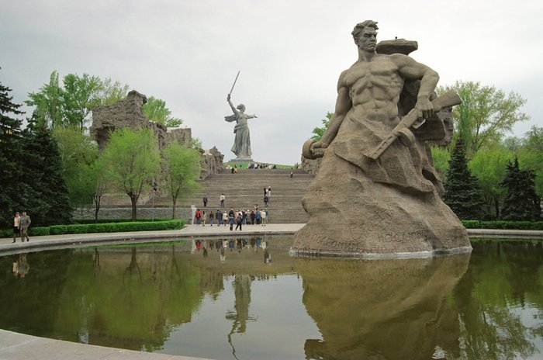
Памятник – ансамбль героям Сталинградской битвы на Мамаевом кургане (1963-1967 гг., скульптор Е.В. Вучетич),

Slide 26
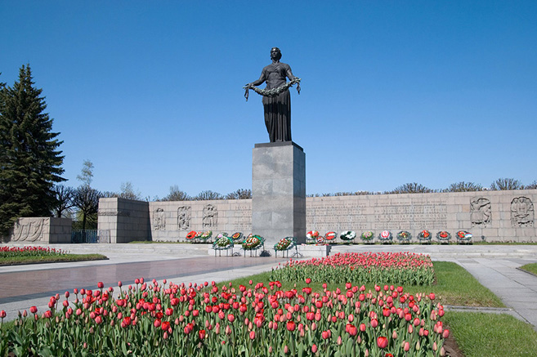
Мемориал на Пискаревском кладбище в Ленинграде (1960 г., скульпторы В.В. Исаева, Р.К. Таурит).

Slide 27
«Оттепель» (1953-1964 гг.)
Власть искала новые приемы воздействия на интеллигенцию.
С 1957 г. стали регулярными встречи руководителей ЦК КПСС с деятелями искусства и литературы.
На этих встречах подвергалось «зубодробительной» критике все, что не вписывалось в официальную идеологию режима.
Заодно отрицалось и все, что было лично не понятно самому Хрущеву.
Личные вкусы руководителя страны вновь приобрели характер официальных оценок.

Slide 28
Выставка в Манеже в 1962 г.
В 1962 г. Н.С. Хрущев посетил выставку московских художников-авангардистов в Манеже.
Авангардная живопись и скульптура вызвали у первого секретаря ЦК КПСС резко отрицательную реакцию.
Жесткая критика за «формализм» и «безыдейность», развернувшаяся в печати после скандала на выставке в Манеже, загнала этих художников в «подполье» - на квартиры (отсюда появился феномен «квартирных выставок» и название «другого искусства» - андеграунд от англ.Underground – подземелье).
Скульптор Э. Неизвестный покинул страну.

Slide 29
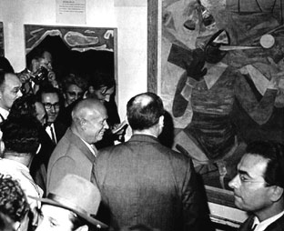
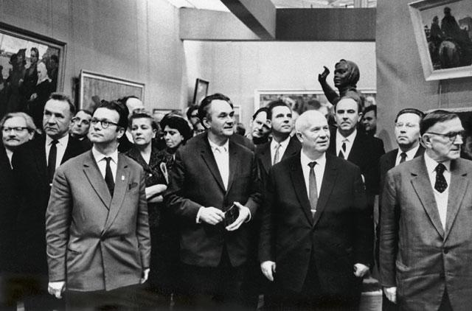
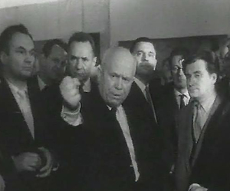
Выставка в Манеже в 1962 г.

Slide 30
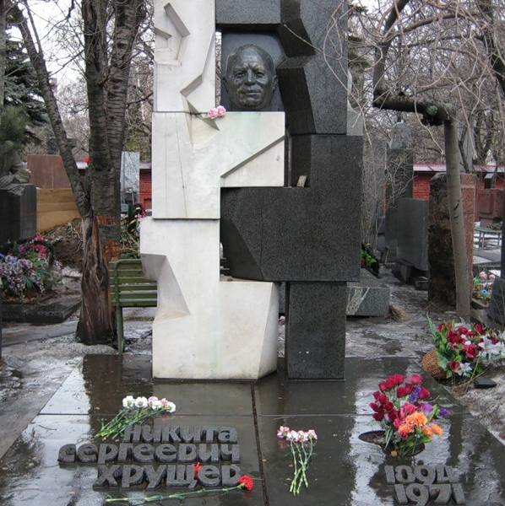
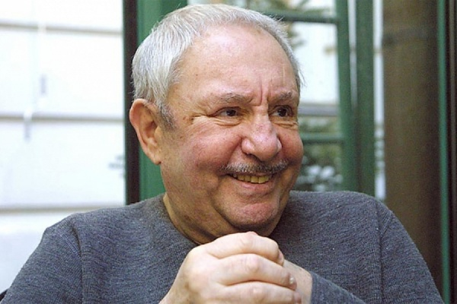
«Оттепель» (1953-1964 гг.)
Э. Неизвестный

Slide 31
Противоречия «оттепели»
«Оттепель» | «Предел оттепели»
Начало демократизации, обновление духовной жизни страны, появление новых произведений, свобода творчества. | Стремление поставить духовную жизнь общества на службу командно-административной системе. Контроль со стороны компартии, новые формы воздействия: специальными постановлениями ЦК установлены пределы «свободы творчества», регулярные встречи руководителей ЦК с деятелями культуры.

